Slide 1

a
b
c
ch
d
e
g
f

Slide 2

h
i
j
l
m
n
o
p

Slide 3

q
r
s
t
u
v
y
z
Notes:
Al abrir las cajas de texto se

Slide 4

Angel
Angel
Angel

Slide 5

a
a
a
a
a
a
a
a
a
a
a
a
Notes:
Al abrir la caja de texto da la sensación de que el punto rojo “desaparece”. Esto ocurre porque son dos objetos independientes. Basta con pinchar fuera de la caja de texto para volver a visualizar el punto rojo. Para manejarle hay que pinchar en él y moverlo, bien con el ratón, bien con las flechas del teclado.

Slide 6

a
a
a
a
a
a
a
a
a
a
a
a
a
a
a
Notes:
Al abrir la caja de texto da la sensación de que el punto rojo “desaparece”. Esto ocurre porque son dos objetos independientes. Basta con pinchar fuera de la caja de texto para volver a visualizar el punto rojo. Para manejarle hay que pinchar en él y moverlo, bien con el ratón, bien con las flechas del teclado.

Slide 7

a
a
a
a
a
a
a
a
a
a
a
a
Notes:
Al abrir la caja de texto da la sensación de que el punto rojo “desaparece”. Esto ocurre porque son dos objetos independientes. Basta con pinchar fuera de la caja de texto para volver a visualizar el punto rojo. Para manejarle hay que pinchar en él y moverlo, bien con el ratón, bien con las flechas del teclado.

Slide 8

a
a
a
a
a
a
a
a
a
a
a
a
a
a
a
a
a
a
Notes:
Al abrir la caja de texto da la sensación de que el punto rojo “desaparece”. Esto ocurre porque son dos objetos independientes. Basta con pinchar fuera de la caja de texto para volver a visualizar el punto rojo. Para manejarle hay que pinchar en él y moverlo, bien con el ratón, bien con las flechas del teclado.

Slide 9

m
m
m
m
m
m
m
m
m
m
m
m
Notes:
Al abrir la caja de texto da la sensación de que el punto rojo “desaparece”. Esto ocurre porque son dos objetos independientes. Basta con pinchar fuera de la caja de texto para volver a visualizar el punto rojo. Para manejarle hay que pinchar en él y moverlo, bien con el ratón, bien con las flechas del teclado.

Slide 10

r
r
r
r
r
r
r
r
r
r
r
r
Notes:
Al abrir la caja de texto da la sensación de que el punto rojo “desaparece”. Esto ocurre porque son dos objetos independientes. Basta con pinchar fuera de la caja de texto para volver a visualizar el punto rojo. Para manejarle hay que pinchar en él y moverlo, bien con el ratón, bien con las flechas del teclado.

Slide 11

t
t
t
t
t
t
t
t
t
t
t
t
Notes:
Al abrir la caja de texto da la sensación de que el punto rojo “desaparece”. Esto ocurre porque son dos objetos independientes. Basta con pinchar fuera de la caja de texto para volver a visualizar el punto rojo. Para manejarle hay que pinchar en él y moverlo, bien con el ratón, bien con las flechas del teclado.

Slide 12

g
g
g
g
g
g
g
g
g
g
g
g
Notes:
Al abrir la caja de texto da la sensación de que el punto rojo “desaparece”. Esto ocurre porque son dos objetos independientes. Basta con pinchar fuera de la caja de texto para volver a visualizar el punto rojo. Para manejarle hay que pinchar en él y moverlo, bien con el ratón, bien con las flechas del teclado.

Slide 13

f
f
f
f
f
f
f
f
Notes:
Al abrir la caja de texto da la sensación de que el punto rojo “desaparece”. Esto ocurre porque son dos objetos independientes. Basta con pinchar fuera de la caja de texto para volver a visualizar el punto rojo. Para manejarle hay que pinchar en él y moverlo, bien con el ratón, bien con las flechas del teclado.

Slide 14

ma
mi
mo
me
ma
mi
mo
me
m
m
m
m
Notes:
Al abrir la caja de texto da la sensación de que el punto rojo “desaparece”. Esto ocurre porque son dos objetos independientes. Basta con pinchar fuera de la caja de texto para volver a visualizar el punto rojo. Para manejarle hay que pinchar en él y moverlo, bien con el ratón, bien con las flechas del teclado.

Slide 15





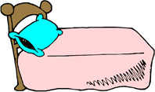

ma
me
mi
mo
mu
m
m
m
m
m
zu
no
sa
to
ca
to te
Notes:
Al abrir las cajas de texto da la sensación de que las líneas y los dibujos “desaparecen”. Esto ocurre porque son objetos independientes. Basta con pinchar fuera de la caja de texto para volver a visualizar correctamente las líneas y los dibujos. Para manejarlos hay que pinchar en cualquiera de ellos y moverlos, bien con el ratón, bien con las flechas del teclado.

Slide 16







ma
mo
ca
le
pa
to
te
ma
mo
ca
le
pa
to
te

Slide 17

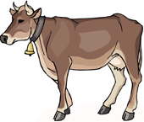





a
u
ve
va
vi
lla
la
ca
so
Notes:
LETRA ESCOLAR NEGRA 60

Slide 18







to
pi
co
za to
so
la

Slide 19

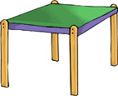




ca
sa
ñeca
to
to te
zu

Slide 20







Notes:
LETRA ESCOLAR NEGRA 72.

Slide 21

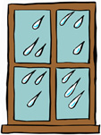





Notes:
LETRA ESCOLAR NEGRA 72.

Slide 22

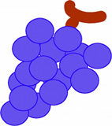





Notes:
LETRA ESCOLAR NEGRA 72.

Slide 23
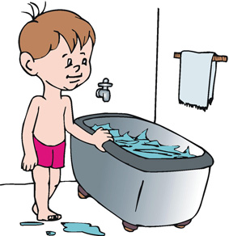

Escribe el nombre de cosas que ves en este dibujo.
Notes:
LETRA ESCOLAR NEGRA 72.

Slide 24




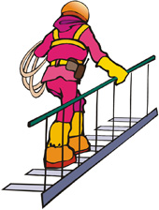
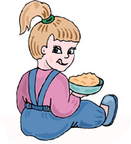

¿qué hacen?
Notes:
LETRA ESCOLAR NEGRA 72.

Slide 25

la cama - la silla - el sol
la cocina - el garaje - Raúl
La comida se hace en
El coche está en
Si tengo sueño voy a
Mi hermano se llama

Slide 26





mamá se pone
Ana coge
papá abrocha
abuela come

Slide 27
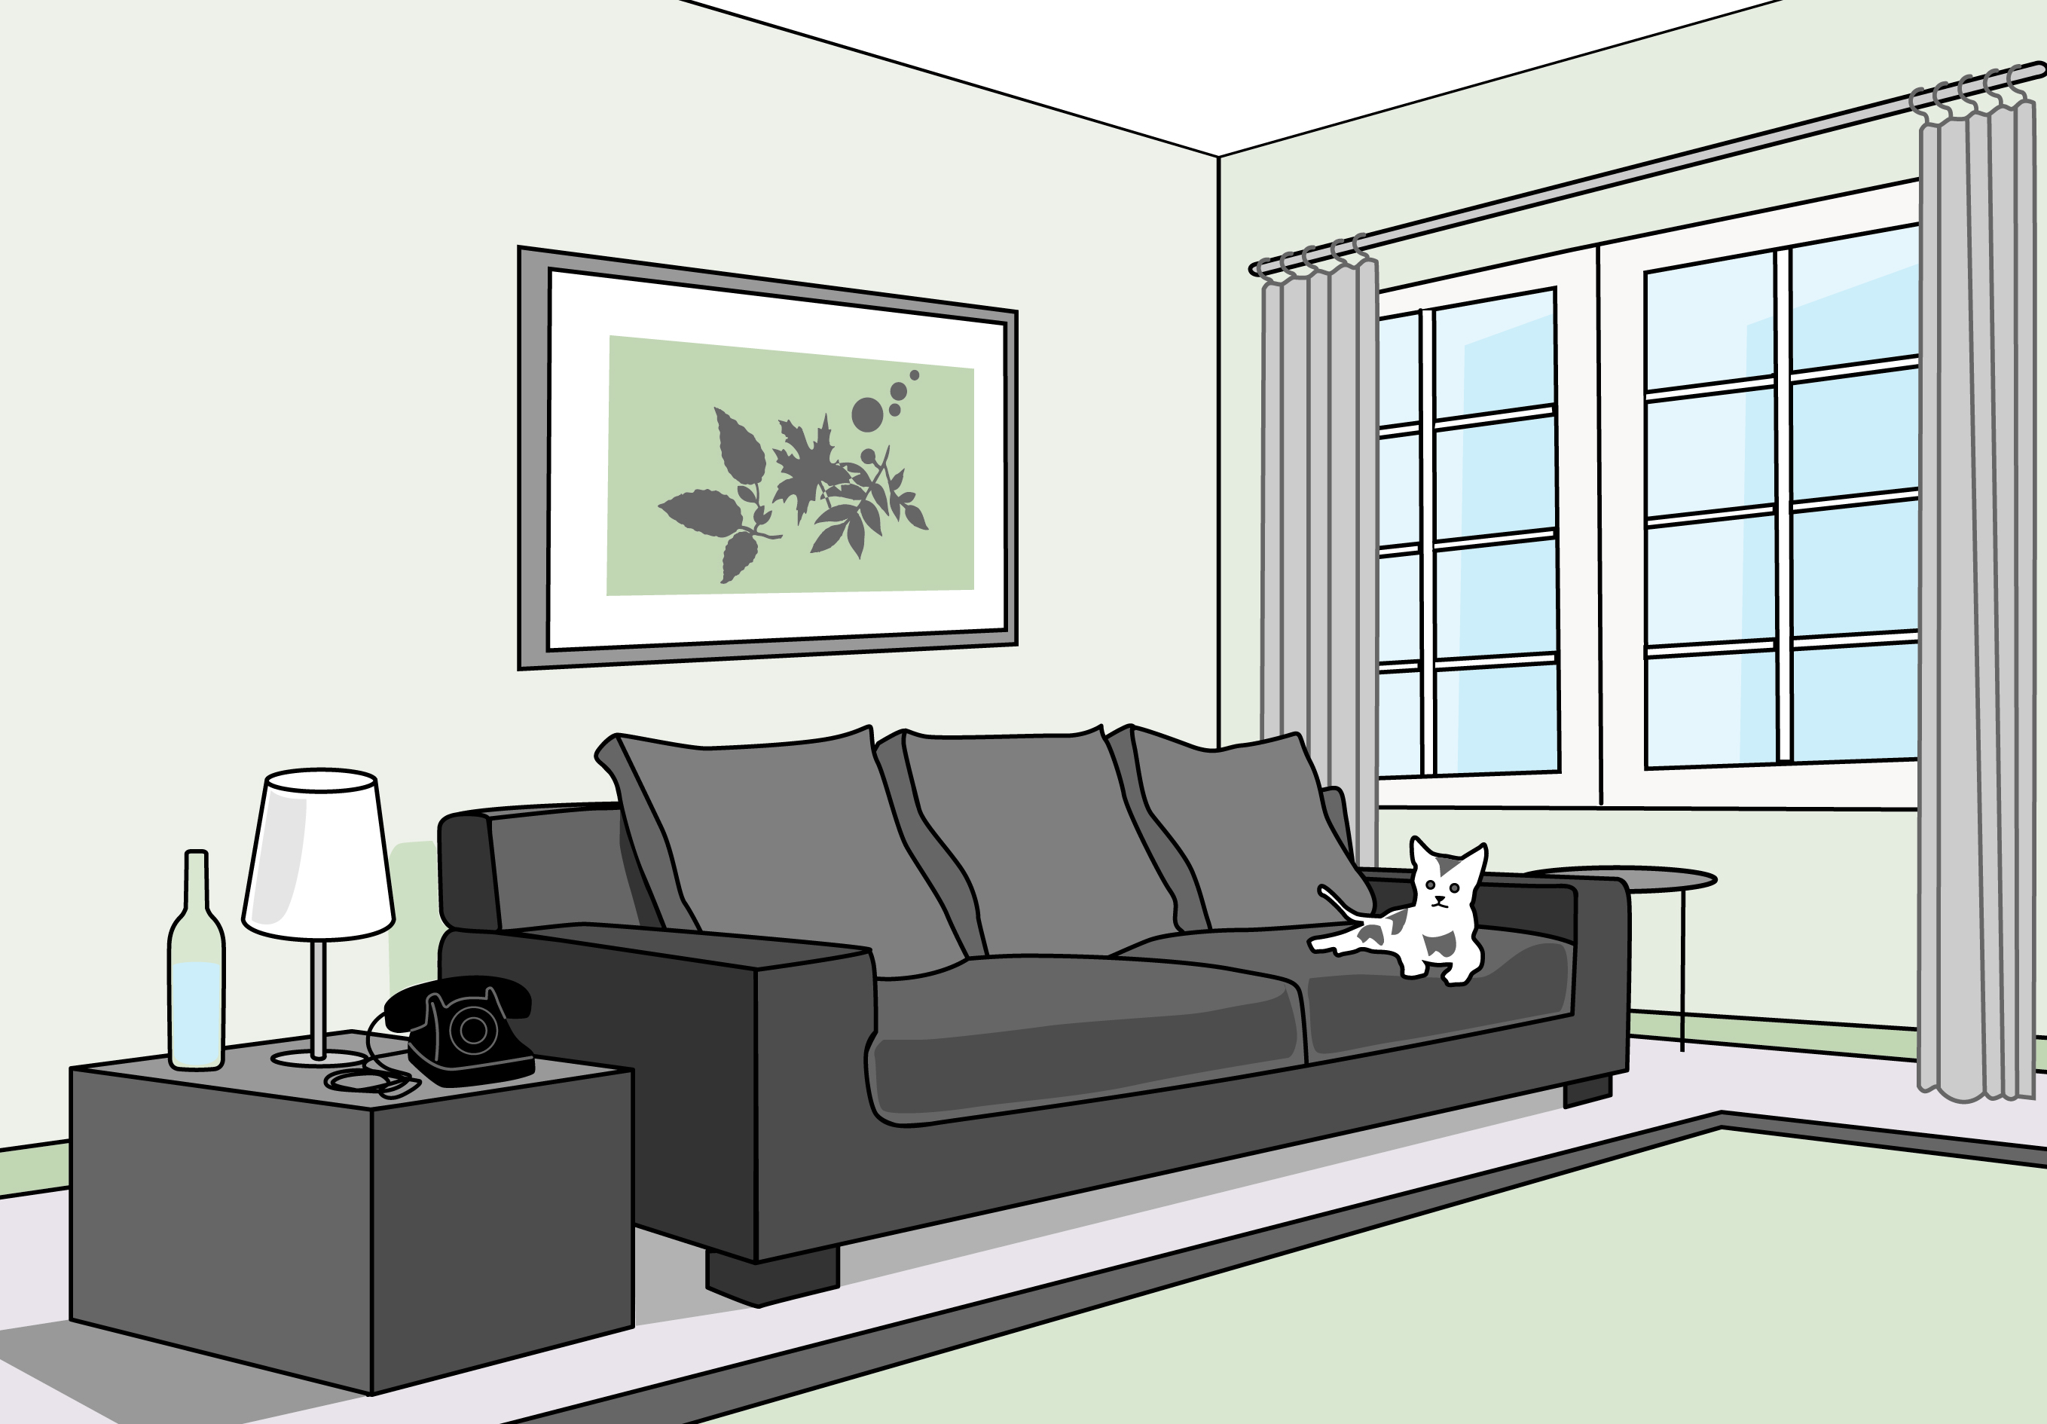

Fíjate en el dibujo
y completa estas
frases.
El gato de la abuela está encima del
Al lado del teléfono hay
En la pared está
La botella está llena de

Slide 28

Completa estas frases.
Ana come
papá mira
el niño coge
el coche es de
mamá quiere

Slide 29

Completa estas frases.
come la galleta
hace la cama
lava el coche
bebe vino
pasea con papá

Slide 30

Completa estas frases.
Daniel
la tele
Elena
chocolate
mamá
la bota
la moto
amarilla
el niño
el piano

Slide 31

café - coche - pijama
camión - camisa - agua
leche
barco
vestido

Slide 32

animales
juguetes
comidas
conejo
pelota
sopa

Slide 33


Un animal que tiene dos patas
Una fruta de color amarillo
El número que va después del dos
Un juguete que sea redondo
Un mueble que sirva para sentarse
Un instrumento musical
Un animal que vive en el agua

Slide 34

se come
el pan
tiene alas
es verde
tiene ruedas
se bebe

Slide 35

Diego juega con la bici en el parque. Se monta y corre mucho pero se pincha una rueda.
1.- Cómo se llama el niño?
2.- ¿Con qué juega?
3.- ¿Qué le pasó a la rueda?
4.- ¿Dónde juega Diego?

Slide 36

mi nombre es
me apellido
mi padre se llama
y mi madre
vivo en la calle
mi número de teléfono es

Slide 37







Slide 38

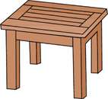


Escribe una frase con el nombre de estos objetos

Slide 39


Slide 40
a
a
a
a
a
a
a
a
a
a
a
a
Notes:
El espacio entre paralelas sirve para cualquier letra de características similares (m, z…) El punto rojo debe situarse en el lugar donde se inicie la escritura de la letra que aparezca en el folio.

Slide 41
f
f
f
f
f
f
f
f
f
f
f
f

Slide 42
l
l
l
l
l
l
l
l
l
l
l
l
Notes:
El espacio entre paralelas sirve para cualquier letra de características similares (k, b, d, …)

Slide 43
p
p
p
p
p
p
p
p
p
p
p
p
Notes:
El espacio entre paralelas sirve para cualquier letra de características similares (g, j, q…)

Slide 44
a
a
a
a
a
a
a
a
a
a
a
a
a
a
a
Notes:
El espacio entre paralelas sirve para cualquier letra de características similares (m, z…) El punto rojo debe situarse en el lugar donde se inicie la escritura de la letra que aparezca en el folio.

Slide 45
a
a
a
a
a
a
a
a
a
a
Notes:
El espacio entre paralelas sirve para cualquier letra de características similares (m, z…) El punto rojo debe situarse en el lugar donde se inicie la escritura de la letra que aparezca en el folio.

Slide 46
f
f
f
f
f
f
f
f
f
f
f
f
f

Slide 47
p
p
p
p
p
p
p
p
p
p
p
p
p
Notes:
El espacio entre paralelas sirve para cualquier letra de características similares (g, j, q…)

Slide 48
a
a
a
a
a
a
a
a
a
a
Notes:
El espacio entre paralelas sirve para cualquier letra de características similares (m, z…) El punto rojo debe situarse en el lugar donde se inicie la escritura de la letra que aparezca en el folio.

Slide 49
a
a
a
a
a
a
a
a
a
a
a
a
Notes:
El espacio entre paralelas sirve para cualquier letra de características similares (m, z…) El punto rojo debe situarse en el lugar donde se inicie la escritura de la letra que aparezca en el folio.

Slide 50
a
a
a
a
a
a
a
a
a
a
a
a

Slide 51
f
f
f
f
f
f
f
f
f
f

Slide 52
l
l
l
l
l
l
l
l
l
l
l
l
Notes:
El espacio entre paralelas sirve para cualquier letra de características similares (k, b, d, …) El punto rojo debe situarse en el lugar donde se inicie la escritura de la letra que aparezca en el folio.

Slide 53
p
p
p
p
p
p
p
p
p
p
p
p
Notes:
El espacio entre paralelas sirve para cualquier letra de características similares (g, j, q…). El punto rojo debe situarse en el lugar donde se inicie la escritura de la letra que aparezca en el folio.

